Slide 1









Занятие №5
Управление нагрузками
Основы электроники

Slide 2











На этом занятии
Подключение нагрузки
Ключ на биполярном транзисторе
Ключ на полевом транзисторе
Использование драйвера
Нагрузка переменного тока
Реле

Slide 3

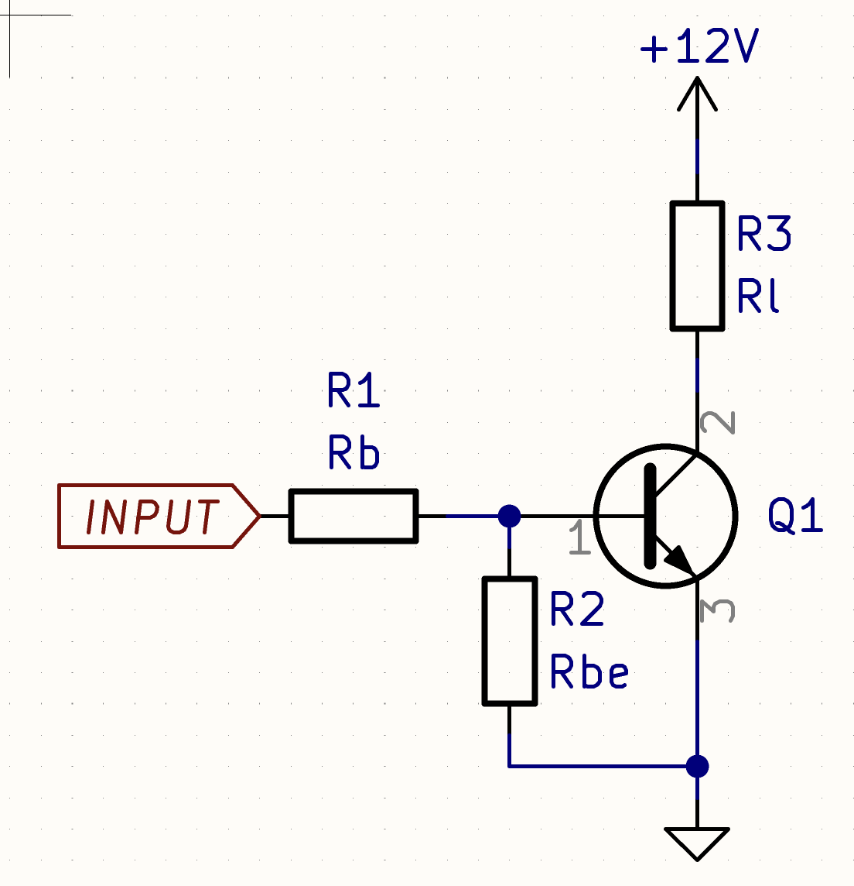
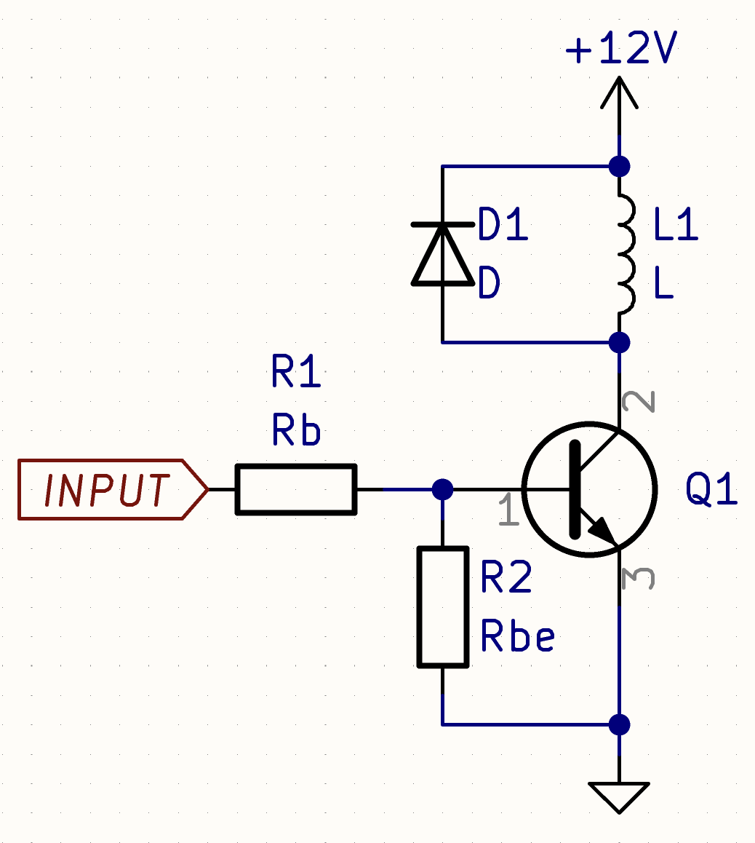
Ключ на биполярном транзисторе

Slide 4
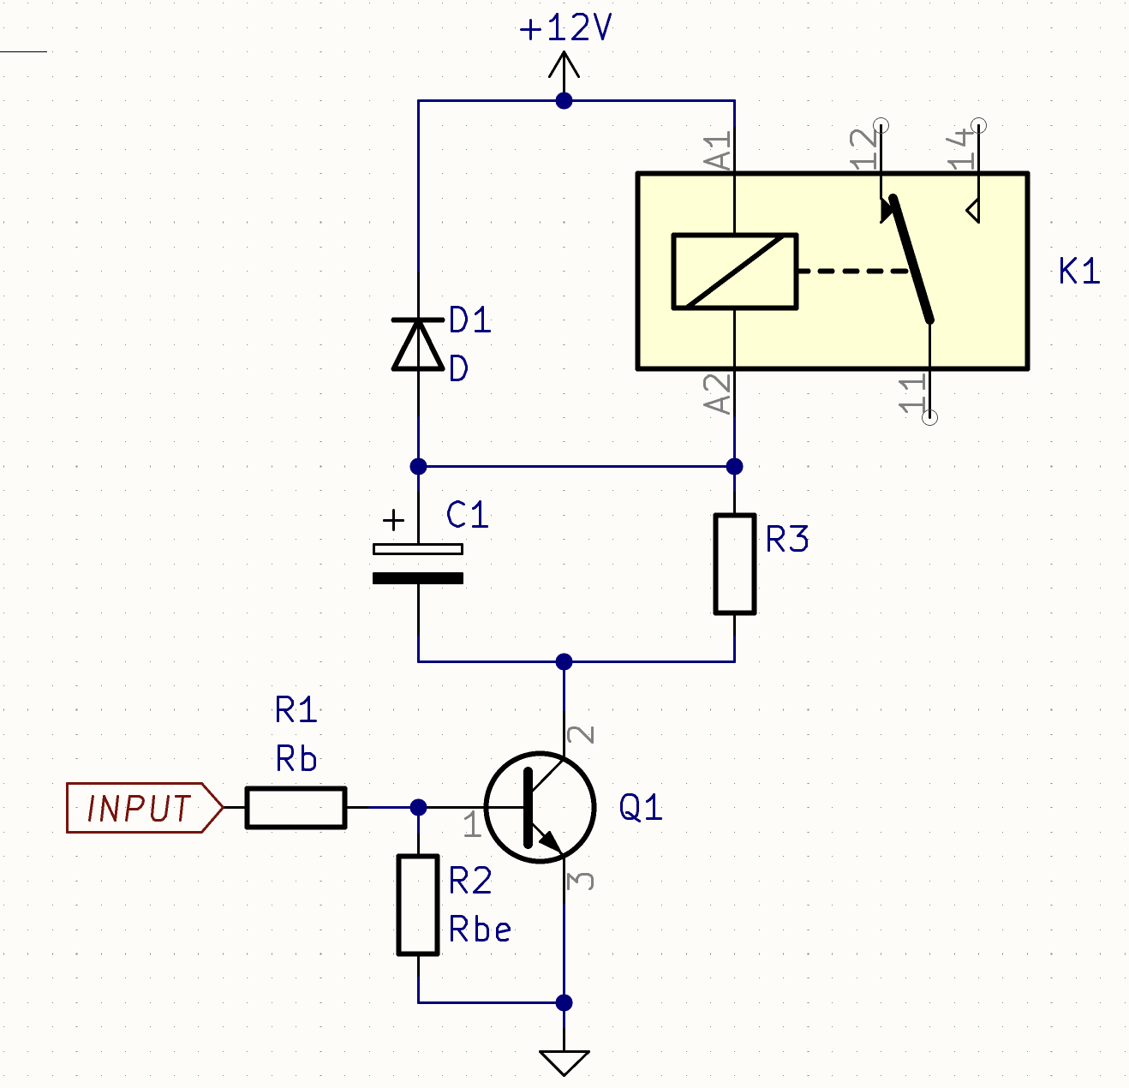
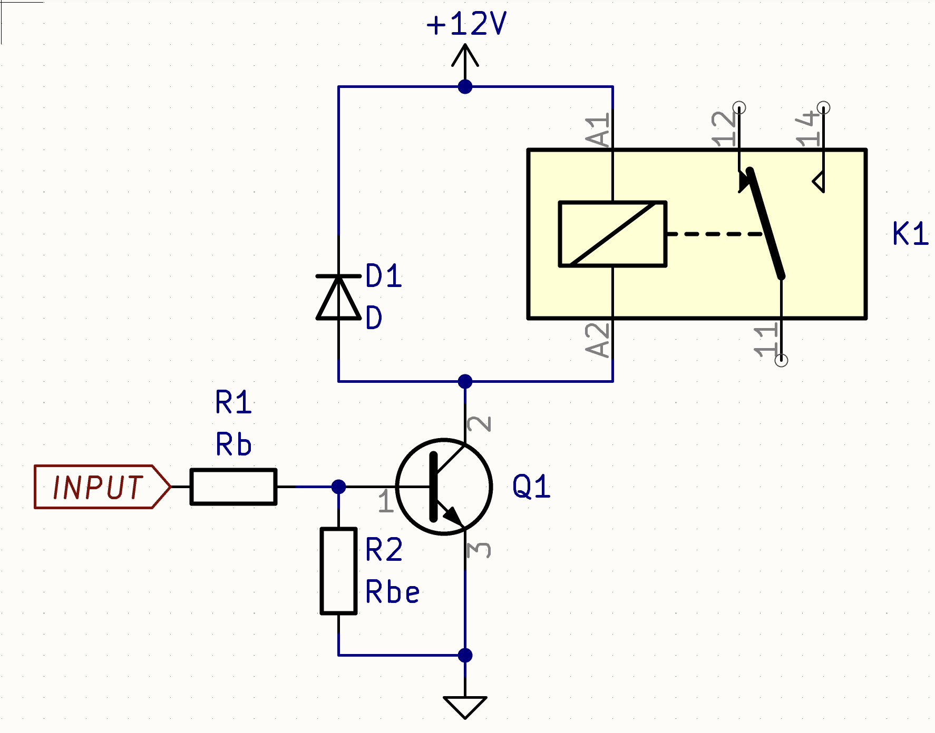
Ключ на биполярном транзисторе
подключение индуктивной нагрузки

Slide 5
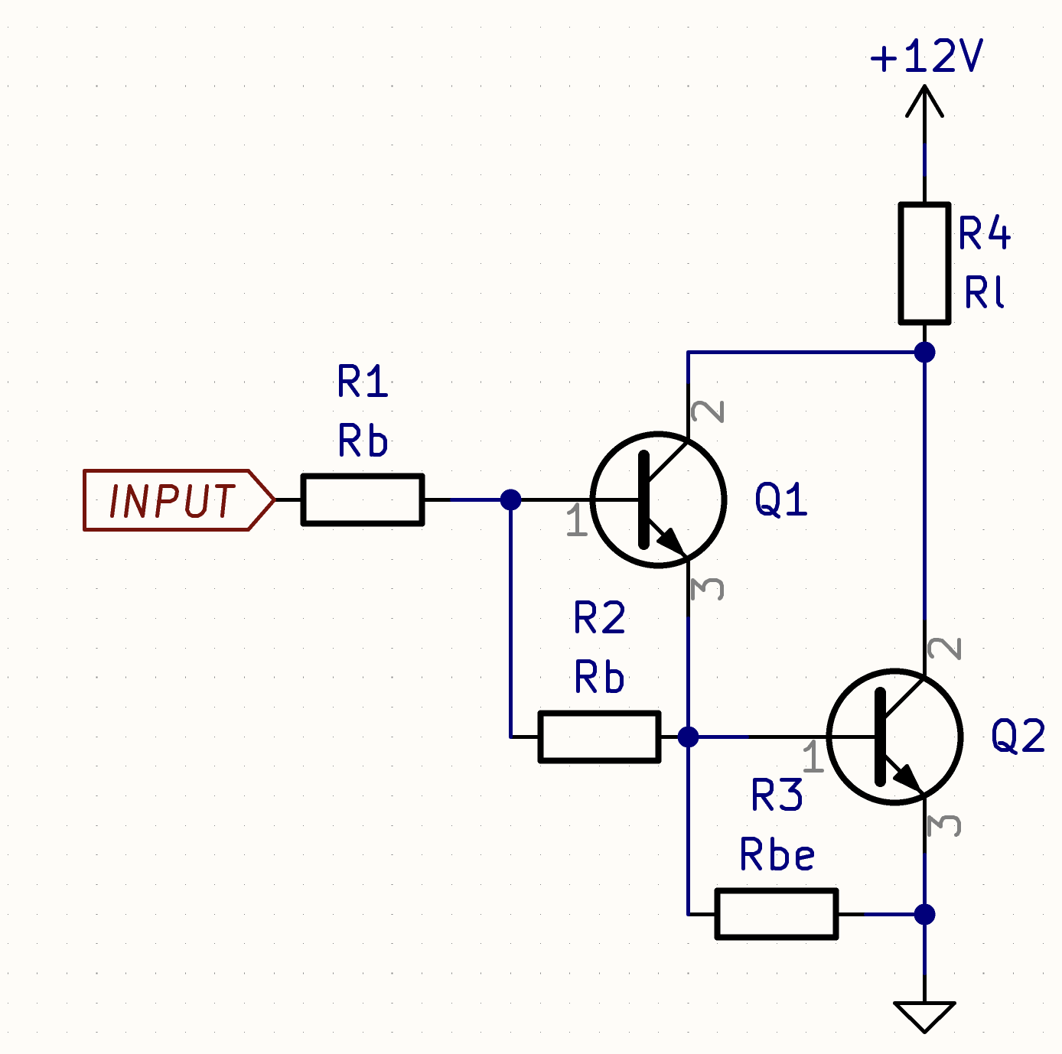
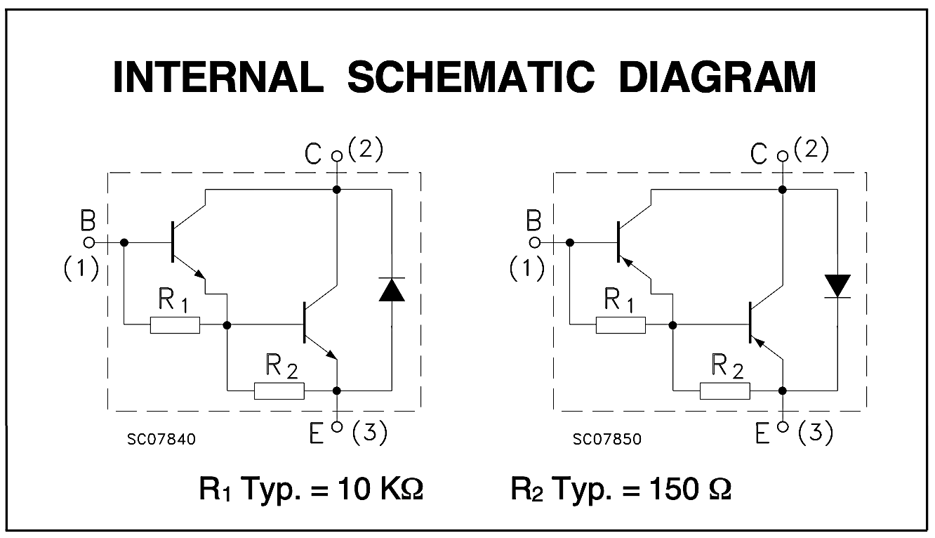
Ключ на биполярном транзисторе
Схема Дарлингтона
BDW93C-NPN BDW94C-PNP

Slide 6
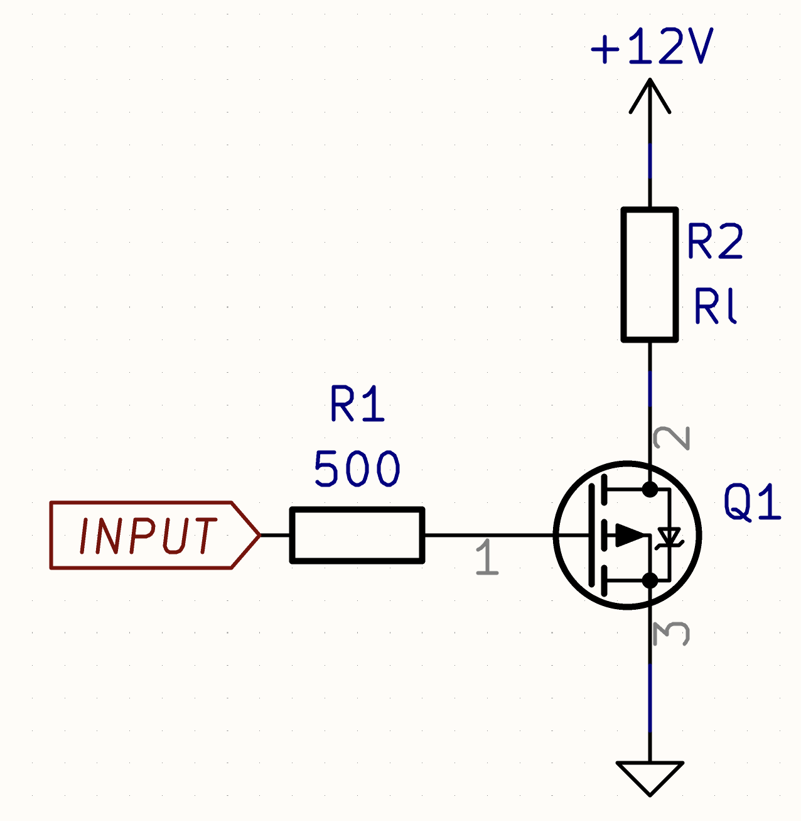
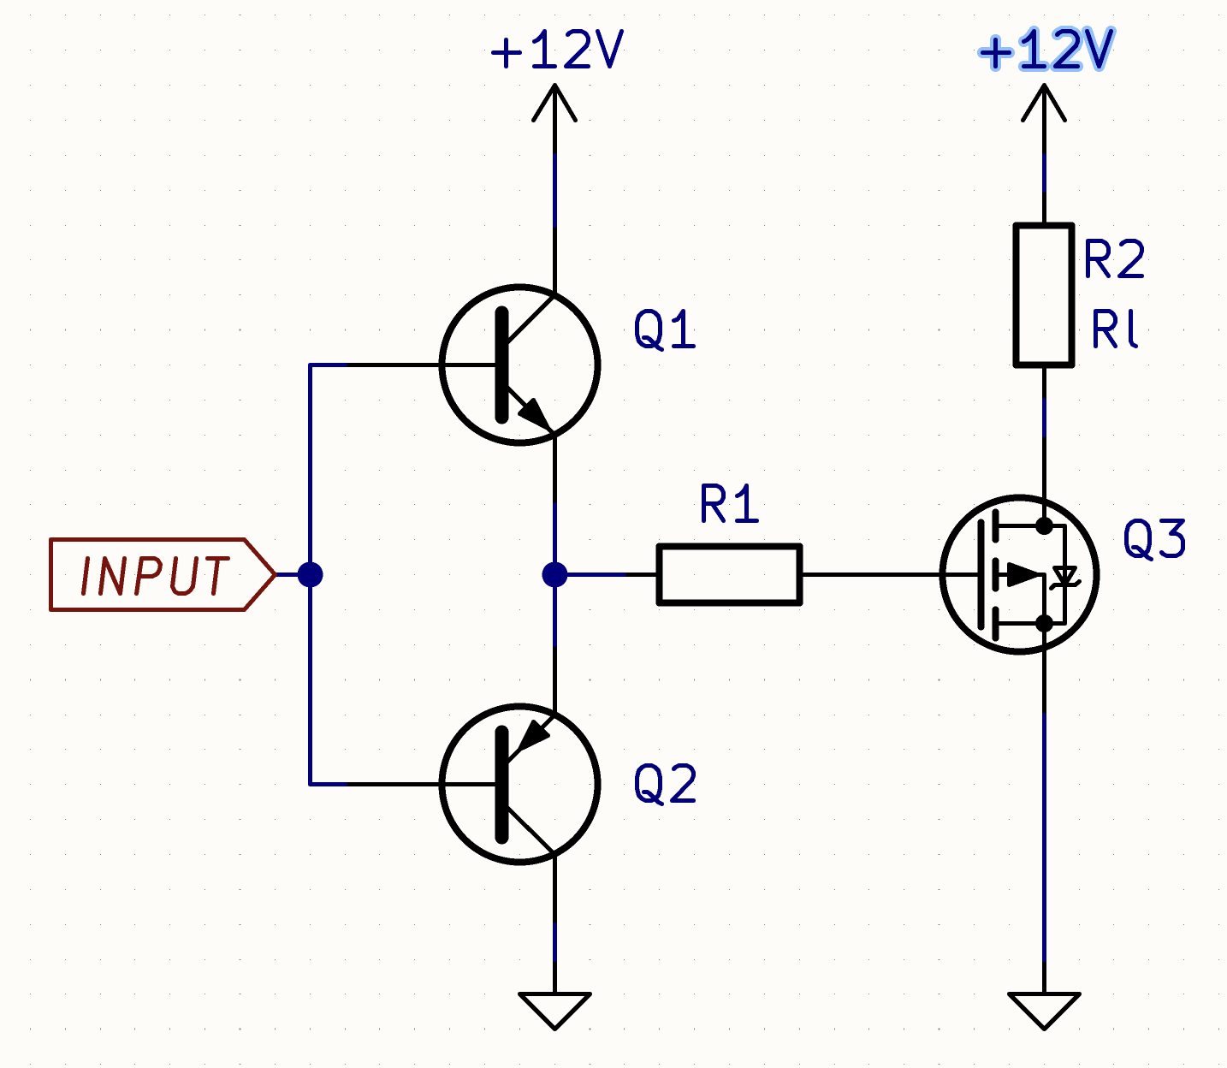
Ключ на полевом транзисторе

Slide 7
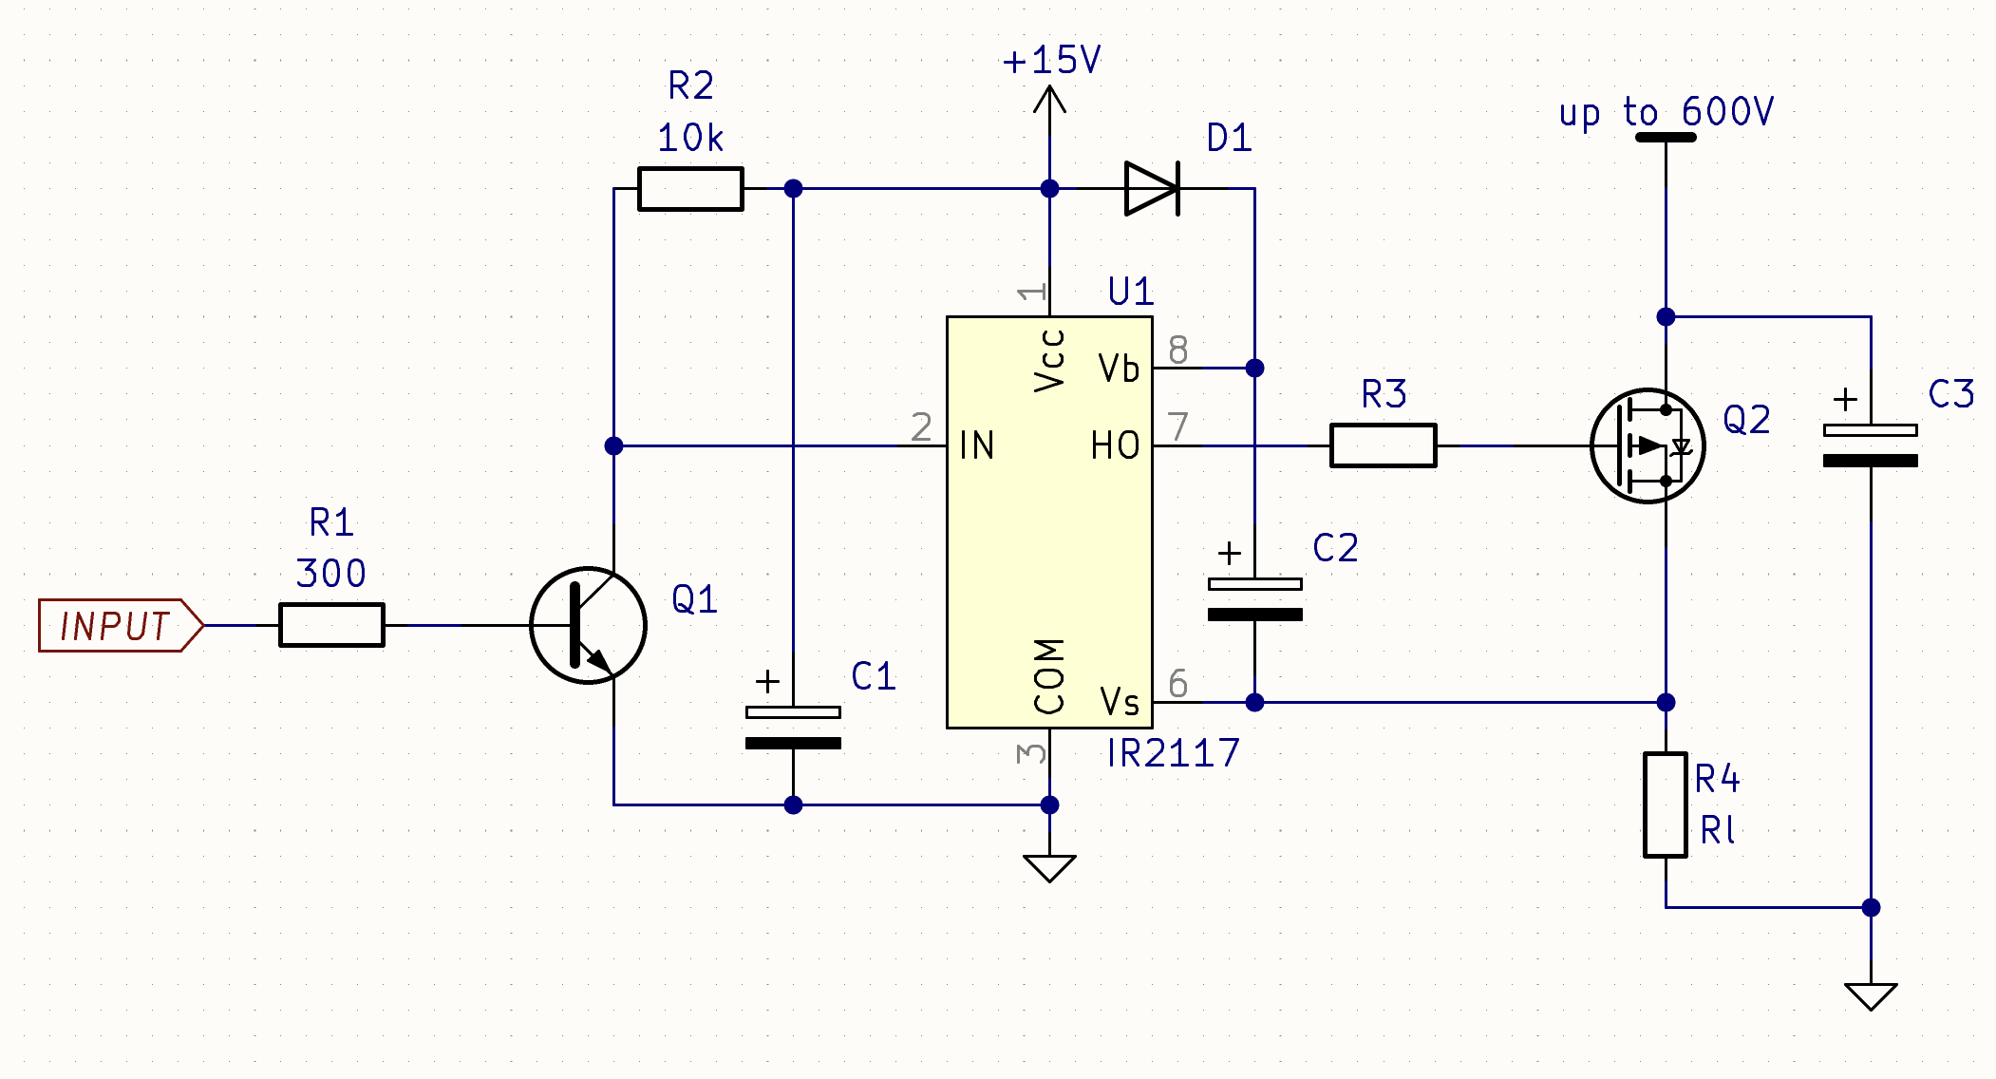
Драйвер полевого транзистора

Slide 8
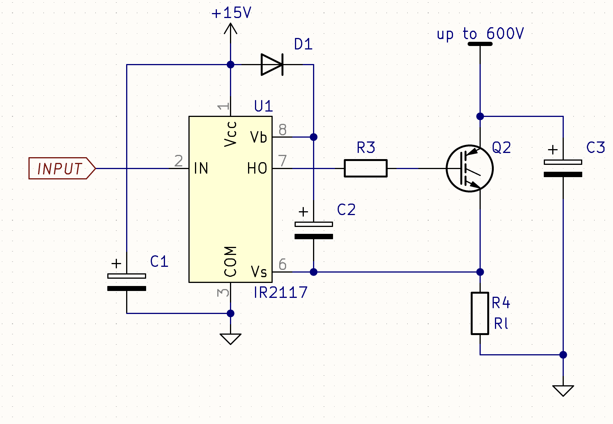
Драйвер IGBT транзистора

Slide 9

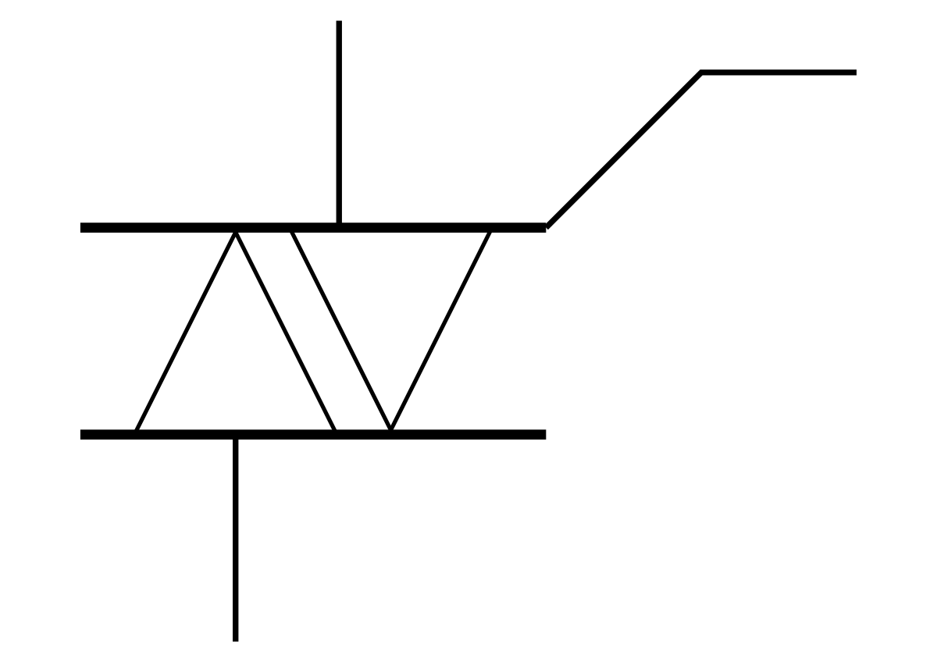
Нагрузка переменного тока
Тиристоры и симисторы
Симистор — это, фактически двунаправленный тиристор. Открыть симистор (или тиристор) можно двумя способами:
подать (хотя бы кратковременно) отпирающий ток на управляющий электрод;
подать достаточно высокое напряжение на его «рабочие» электроды.
Тиристор — это полупроводниковый прибор, имеющий два устойчивых состояния:
открытое — проводит ток в одном направлении,
закрытое — не проводит ток.

Slide 10
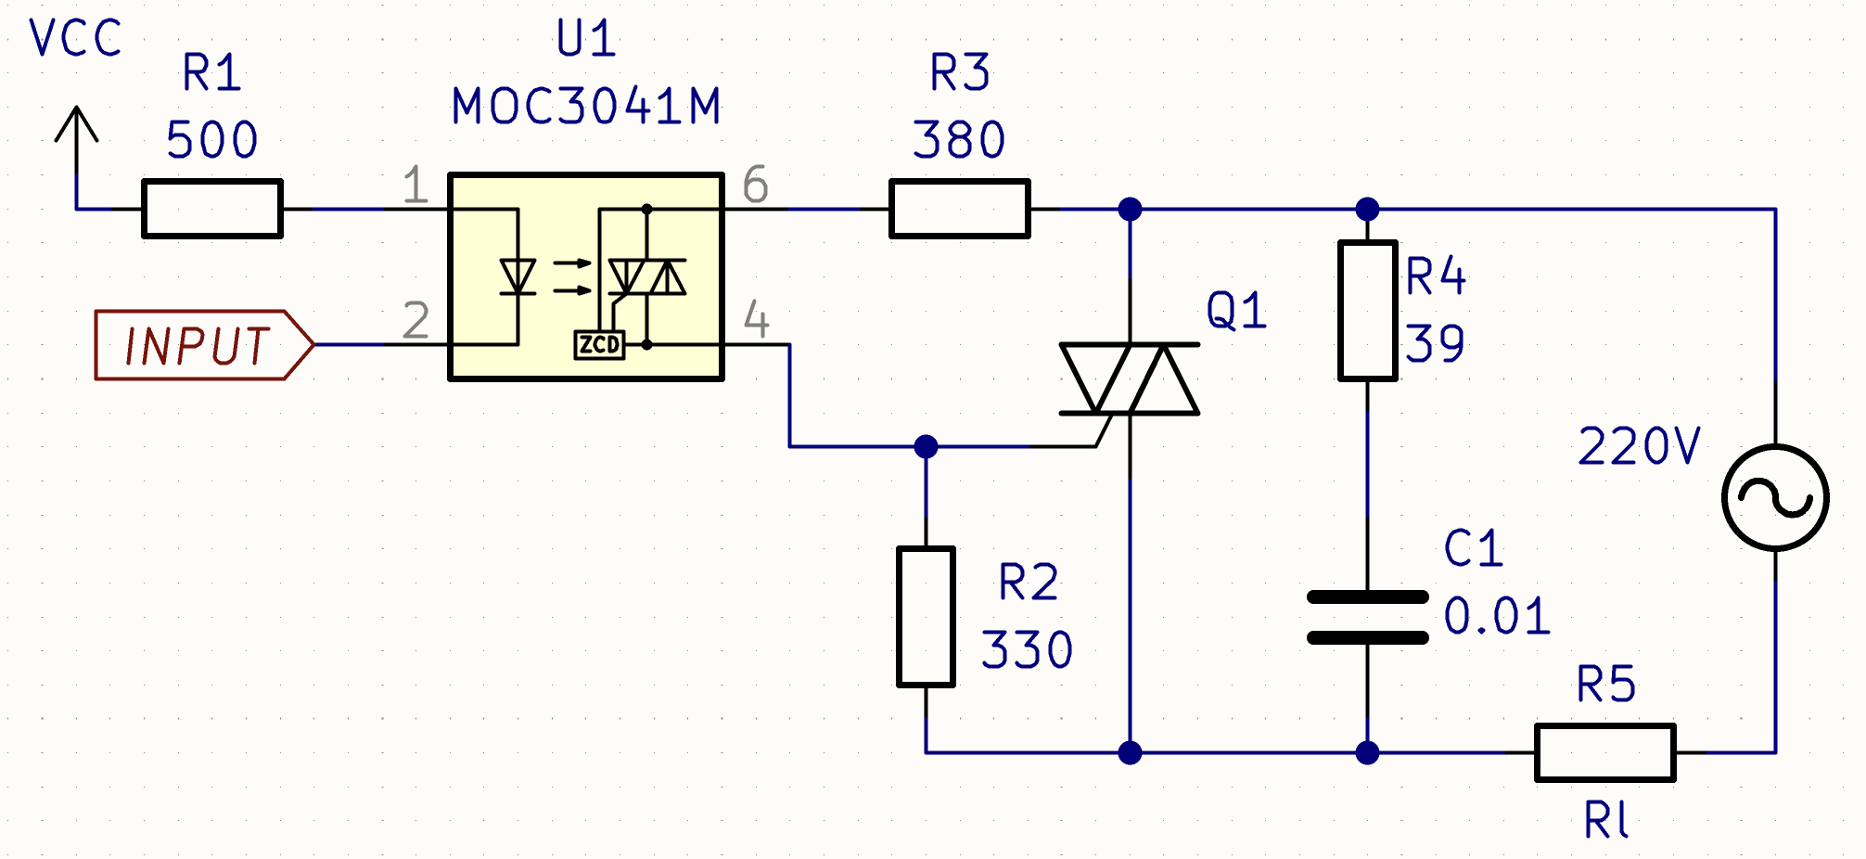
Оптосимисторный драйвер
MOC3041

Slide 11
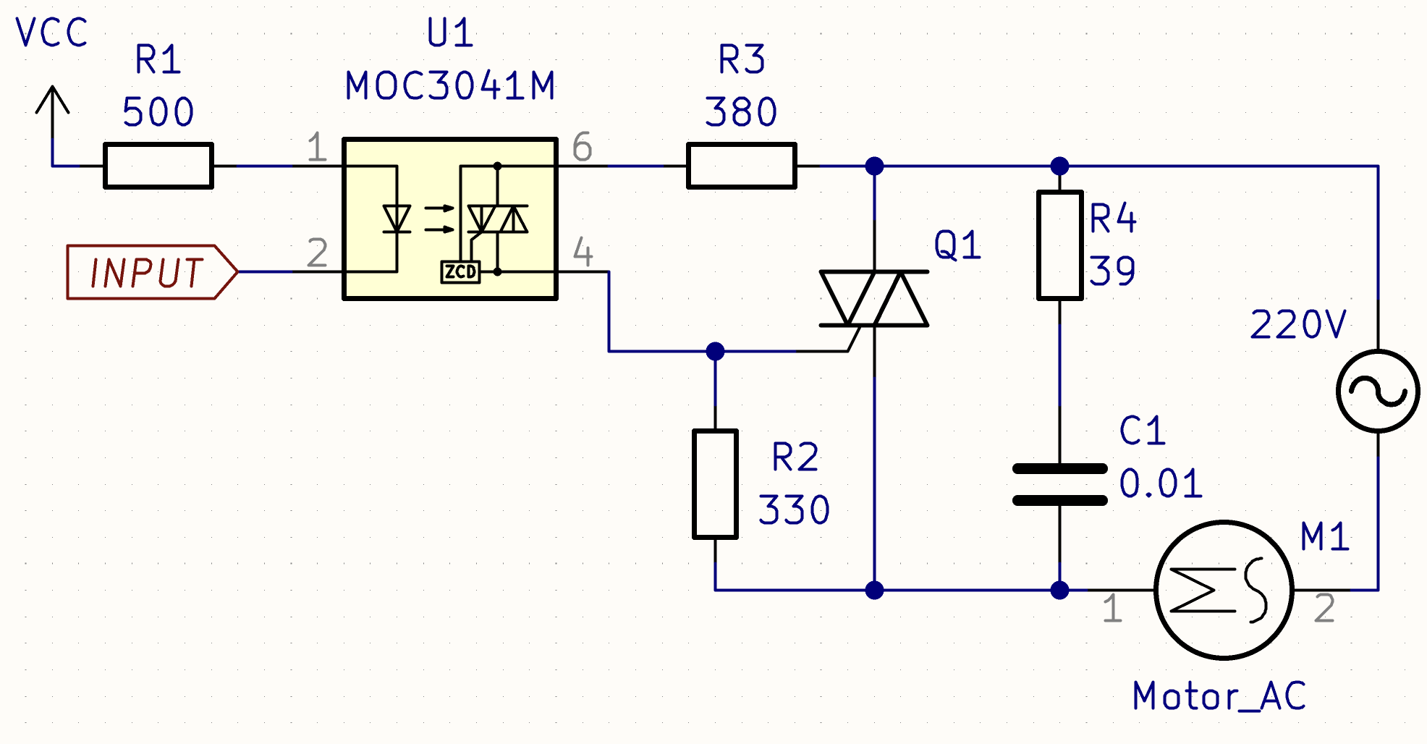
Оптосимисторный драйвер
Индуктивная нагрузка

Slide 12
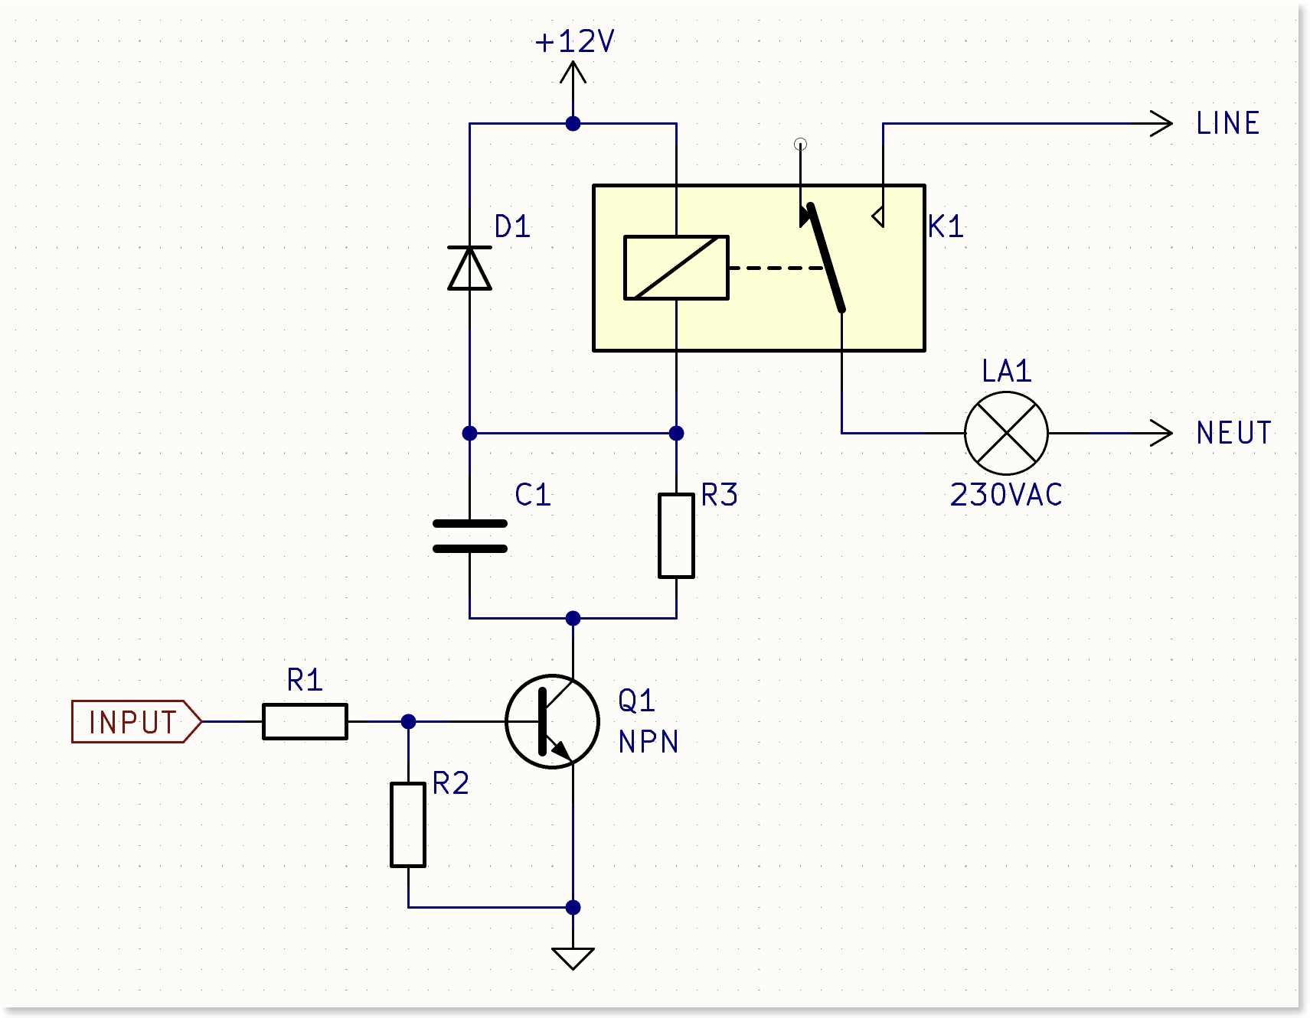
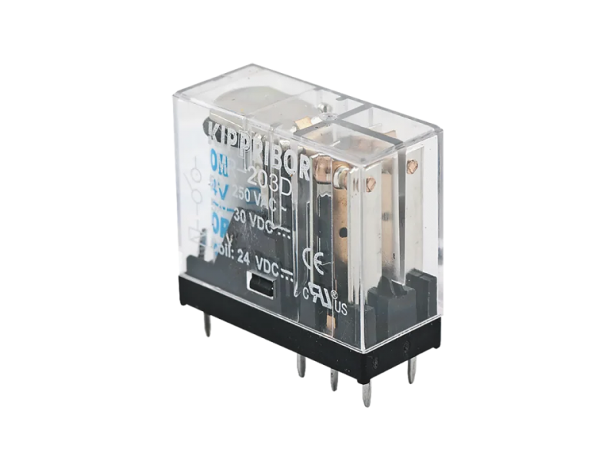
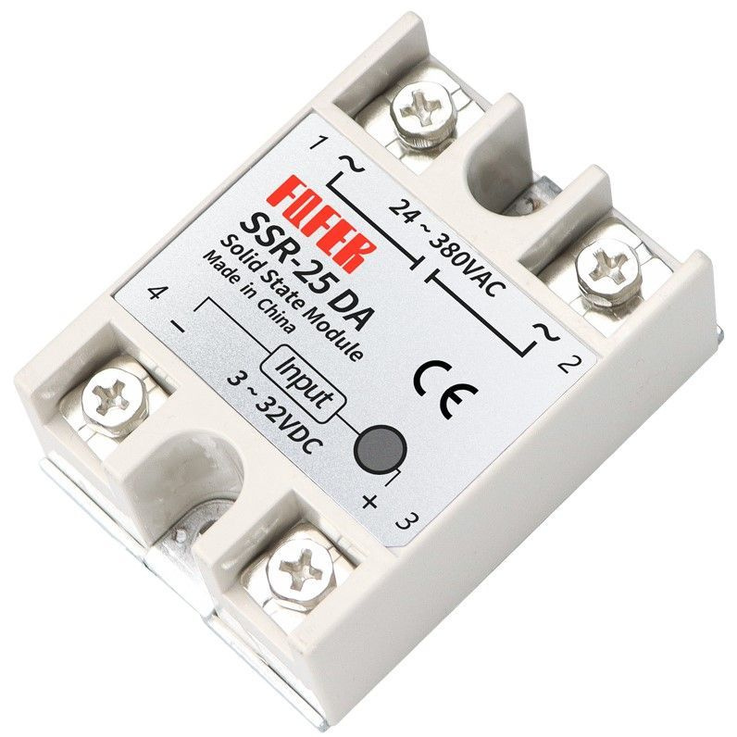
Реле

